Slide 1
人 力 资 源 管 理
丁 扬 阳

Slide 2
管理=get things done by others通过别人办好事

Slide 3
课程内容
第一讲 人力资源管理导论
第二讲 人力资源规划
第三讲 工作分析与工作设计
第四讲 员工招聘与录用
第五讲 员工培训
第六讲 绩效考评
第七讲 奖酬制度设计原理
第八讲 奖酬制度

Slide 4
第九讲 职业发展
第十讲 企业文化
第十一讲 人力资源战略
第十二讲 劳动关系与民主管理
第十三讲 劳动环境与福利
第十四讲 跨国公司的人力资源管理
第十五讲 人力资源管理的系统论
第十六讲 面临的挑战

Slide 5
课程成绩：
考勤10%
发表讨论情况 20%
作业 20%
考试 50%

Slide 6
第一讲 人力资源管理导论

Slide 7
一、人力资源的含义：
    一）概念：（P5）人力资源是指：能够推动国民经济和社会发展的，具有智力劳动和体力劳动能力的人们的总职，它包括数量和质量两个方面。 人力资源总量= 人力资源数量×人力资源平均质量

Slide 8
1、宏观上
数量
质量
结构
2、企业
数量 企业人力资源率= 企业HR总量/企业总员工数
质量

Slide 9
分类
P9 蓝领/白领
另外：
一般员工与管理人员，
监督与管理的区别

Slide 10
（二）理念
理论发展 员工观 注重
科学管理法 机械人，经济人 劳动能力
人际关系学说 社交人 劳动愿望
人力资源管理 复杂人，特别是自我实现人 劳动能率

Slide 11
新的员工观：
一是重视“作为经济资源的员工”：
即从员工的劳动能力着眼，致力于员工的教育
培训、能力开发等等。（从企业的利益出发）
一是重视“作为人的员工”，
既是生理人（有其生理性的一面。有其成熟、
衰退阶段，要注意各阶段发展的需要，作好生涯设
计与开发、医疗保险等福利制度。创造良好工作物
理环境，劳动条件管理。），
又是社会人（需要成为某一团体的一员，又受到
其束缚，所以要形成良好的组织文化和环境，良好
的团队和集体）。

Slide 12
（三）特征
主观能动性
时效性
再生性
社会性
两重性

Slide 13
（四）意义：
“人力资源是第一资源”
舒尔茨的“人力资本”理论
马克恩的剩余价值理论

Slide 14
如 总裁人选：
  （二战后）
45-55年： 工业工程师
55-65年： 营销人才
65-75年： 财务经理
75-- HR专家，战略专家

Slide 15
二、HRM在企业管理中的意义
（一）概念 P18
（二）HRM的演进历程
1、二战前的PM
一战与Personnel
2、二战后的演变
政治上、 （企业的社会责任）
价值观
学术界

Slide 16
（三）HRM与传统人事管理的区别
    基本区别有：
    1、首先，强调员工观的不同
传统的PM认为：在物质需求上得到满足→ 提高业绩。
HRM认为：提高业绩→←在精神需求上得到满足
（对组织的成功作出贡献）
PM ：把人看作成本，所以人事部门是消耗部门；
HRM：把人看作既是成本、更是产出，所以HRM部门 是营利部门

Slide 17
2、管理的方式不同
（1）管理者的职能不同。
（2）管理风格上下关系不同。
（3）组织特点不同。HRM精神的组织的主要特点有： 1，靠宽松的管理、没有硬的规则； 2，权力下放，加强信息沟通，快速做出经营决策；3，给劳动者以全面的自主性； 4，重视群体作业，而不是只讲劳动分工；5，以价值观和使命感作行为规范。
（4）重视提高职业/工作生活质量（QWL）

Slide 18
直线经理与人力资源管理专职人员的分工
直线经理line manager
line & stuff 直线职能制的组织结构

Slide 19
3、HRM重视系统性、战略性
PM HRM
内容： 职能管理 战略性，组织、人员的协调
地位：执行部门 决策部门
状态： 静态 动态
系统的两个含义：
一是从企业这个系统看待作为子系统的HRM；
一是将HRM作为一个系统看待

Slide 20
（四）HRM的三大功能
    1、促进工作效率的功能
    2、提高组织凝聚力的功能
    3、 适应变化的功能
    比如：工作轮换
    能力工资与职位工资

Slide 21
（五）区别使用几个类似的用语
劳动：广义，指人类为了生存，通过应用自己的手、脚、脑等，改变自然的过 程。
劳动力：指为了进行生产而花费的人的能力，包括脑力、体力、能力。

Slide 22
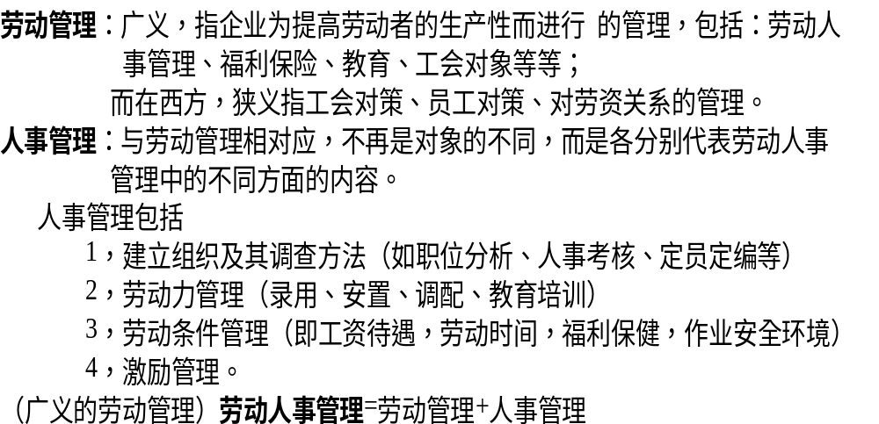

Slide 23
人力资本：把劳动力、人当作一种资本，一般指可以通过教育投资而形成一定技能、熟练度。
人力资源：把人看作与其它经营资源相同的资源可以开发。
人本主义：人本管理，顾名思义，就是以人本，把人作为管理的出发点。支撑点及重点的管理，其实质就是一方面应最大限度地发挥每个人的作用，以实现其社会价值，另一方面，最大限度地满足员工的物质、精神方面的需求，以实现其个人价值。

Slide 24
思考题
名词解释：人力资源、企业人力资源率、工作生活质量
1，简述人力资源的特征。
2，人力资源这一概念体现的是新的员工观，你怎么认识的？
3，论述与传统人事管理相比，HRM在管理方式上有什么不同？
4，为什么工作生活质量是现代企业的双重目标之一？

Slide 25
思考案例
“福临汽车配件股份有限公司”

